Slide 1




DOCUMENTAÇÃO PEDAGÓGICA: autoria, reflexão e avaliação do/no processo educativo
Nájela Tavares Ujiie
UNESPAR-UTFPR/PPGECT najelaujiie@yahoo.com.br

Slide 2
Documentação Pedagógica
A documentação pedagógica é fonte narrativa, explicativa e argumentativa. Momento de reflexão para, na e sobre a ação educativa.
Possui 3 funções salutares:
POLÍTICA (diálogo escola/professores – famílias/comunidade);
ACOMPANHAMENTO (registro das produções e interações, composição da memória educativa);
MATERIAL PEDAGÓGICO (fonte de pesquisa para o processo educativo).
(MELLO, BARBOSA e FARIA, 2017)

Slide 3
Documentar é...
Um ato criativo de captação de múltiplos olhares e registros, os quais podem se desdobrar em diversas interpretações.
Ter olhar e escuta sensível para com as crianças e as suas descobertas que ocorrem diariamente no âmbito escolar.
Tomar para si a autoria da práxis e o refletir educativo em ação.
Um convite para repensar a aprendizagem, a prática docente, a função social da escola e muitos outros temas.

Slide 4
Viés da FORMAÇÃO: Pesquisa-Ação
Projetar e documentar é um modo de ser professor pesquisador / cientista da educação.
1ª fase – Teórico-prática (estudamos) 40h;
2ª fase – Elaboração Teórico-prática (projetamos) 20h;
3ª fase – Aplicação e registro (documentação e reflexão do fazer pedagógico) 40h.
“Documentação é autoria, é criação” (OSTETTO, 2017, p. 30).

Slide 5
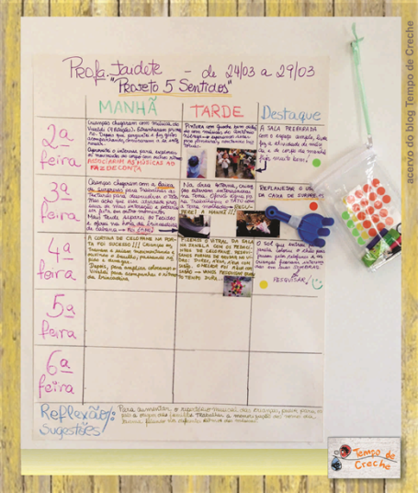
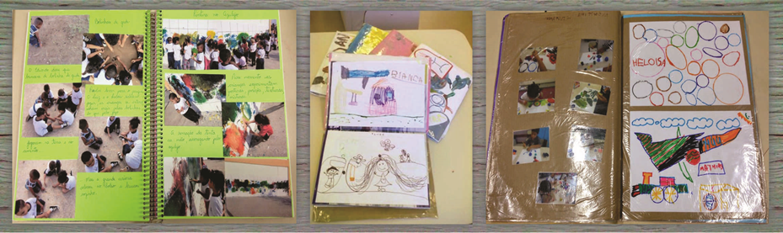
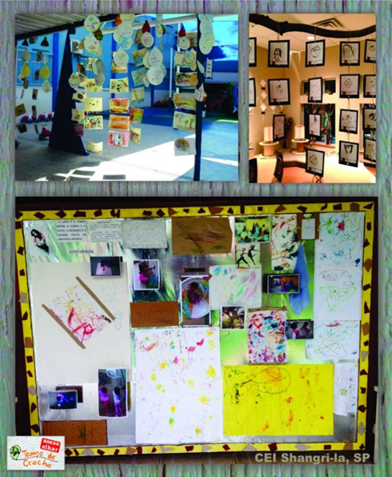
Instrumentos de Documentação
Diário de Sala, Caderno de Planejamento, Blocão, Mapa conceitual, Relatórios, Cadernetas, Fotografias, Gravações, Vídeos, Murais, Varais, Mostras, Exposições entre outros.

Slide 6
Observação
A compreensão mais abrangente dos instrumentos ou recursos de documentação se fará possível pela leitura do capítulo do livro de Ostetto (2017), o qual esta disponível no MOODLE e será encaminhado também por email aos participantes.
No slide que segue temos o design de documentação proposto por Fochi em pesquisa realizada em 2013 e publicada pela editora Penso em 2015.

Slide 7
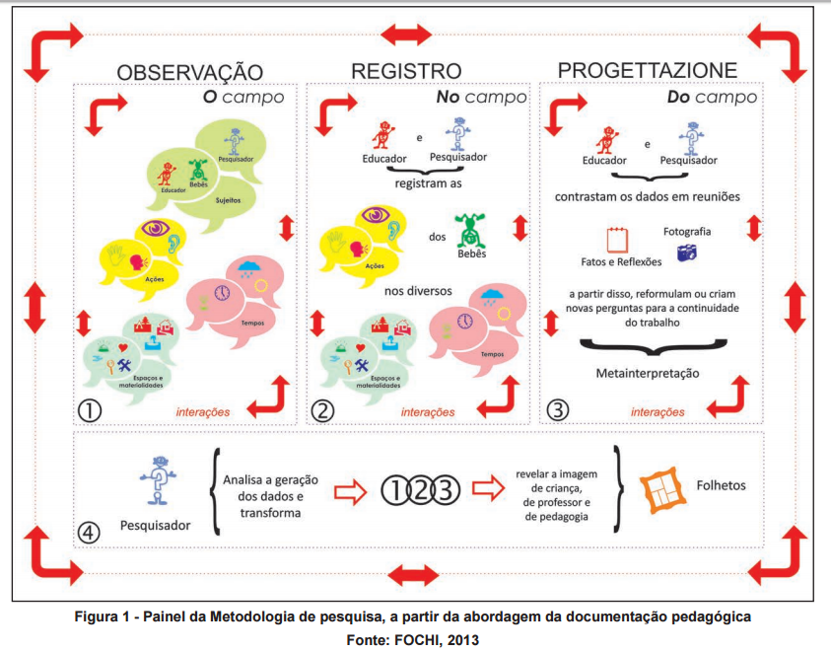

Slide 8
Continuidade – Fase 3 e seus passos
Implementação do projeto e/ou UD (unidade didática);
Documentação do processo educativo com os instrumentos da preferencia do professor;
Manutenção do diálogo e troca professor formador e professores consolidados;
Seminário Integrador;
Tratamento da informação e material para publicação;
Reflexão e registro, na forma de relato de experiência (capítulo de livro).

Slide 9
Considerações para o momento
Desejo que a parceria estabelecida permaneça mantida pelo maior número possível de professores interessados, bem como que o diálogo seja fecundo e vivaz entre nós, de modo a garantir a conclusão de minha pesquisa de Doutorado e a ação pontual de melhora da prática pedagógica junto a rede pública de ensino.
Sejam bem-vindos ao novo ano letivo.
Aos perseverantes e resilientes sejam bem-vindos a continuidade da formação!!!

Slide 10
REFERÊNCIAS
FOCHI, P. Afinal, o que os bebês fazem no berçário? Porto Alegre: Penso, 2015.
MELLO, S. A.; BARBOSA, M. C. S.; FARIA, A. L. G. de. Documentação Pedagógica. São Carlos-SP: Pedro & João Editores, 2017.
OSTETTO, L. E. No tecido da documentação, memória, identidade e beleza. In: OSTETTO, L. E. (org.) Registros na Educação Infantil: pesquisa e prática pedagógica. Campinas-SP: Papirus, 2017, p. 19-53.

